Slide 1


BÁO CÁO ĐỒ ÁN TỐT NGHIỆP
Chuyên ngành: CNKT ĐIỆN TỬ- VIỄN THÔNG (CLC)
ỨNG DỤNG XỬ LÝ ẢNH VÀ YOLO TRONG HỆ THỐNG MÁY THANH TOÁN TỰ ĐỘNG
GVHD : THS. NGUYỄN NGÔ LÂM
SVTH 1: DOÃN ĐỨC MINH MSSV: 20161231
SVTH 2: TRƯƠNG QUỐC TÍN MSSV: 20161045

Slide 2

NỘI DUNG BÁO CÁO
I
ĐẶT VẤN ĐỀ
II
GIẢI QUYẾT VẤN ĐỀ
III
KẾT QUẢ ĐẠT ĐƯỢC
IV
KẾT LUẬN & HƯỚNG PHÁT TRIỂN

Slide 3
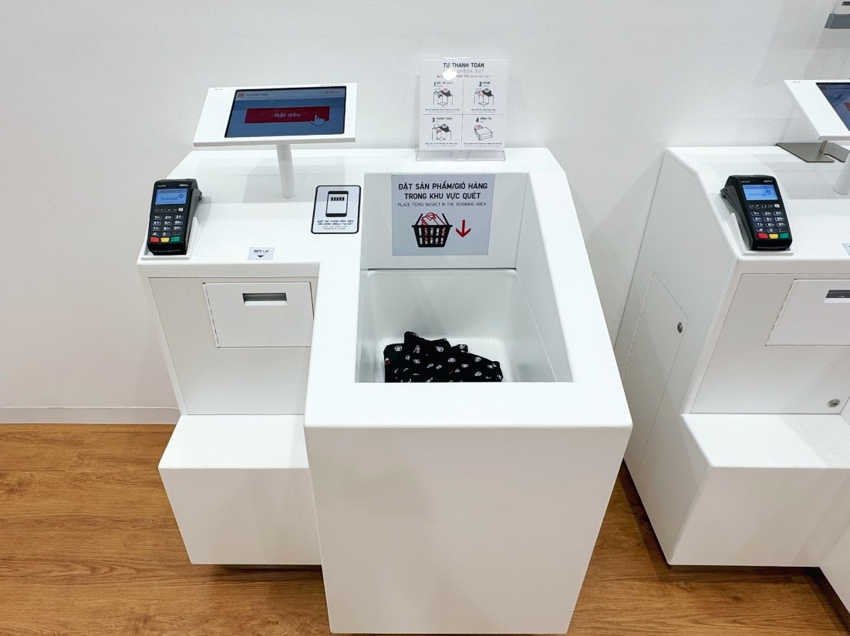
I. ĐẶT VẤN ĐỀ
1.1 Lý do chọn đề tài:
Trong thời đại hiện nay, việc mua sắm là điều tất yếu thúc đẩy sự phát triển các siêu thị và sử dụng máy thanh toán tự động trong kinh doanh trở nên phổ biến
Quá trình thanh toán thường tốn thời gian, ngay cả khi không có nhiều khách hàng, do việc cắt giảm nhân viên thu ngân để tiết kiệm chi phí.

Slide 4
I. ĐẶT VẤN ĐỀ
1.2 Mục đích:
Cắt giảm chi phí nhân sự
Hệ thống tự động nhận diện sản phẩm, đo khối lượng bằng cân
Hiển thị lên màn hình.
Thanh toán bằng mã QR
Sử dụng 2 cân nâng cao hiệu suất

Slide 5
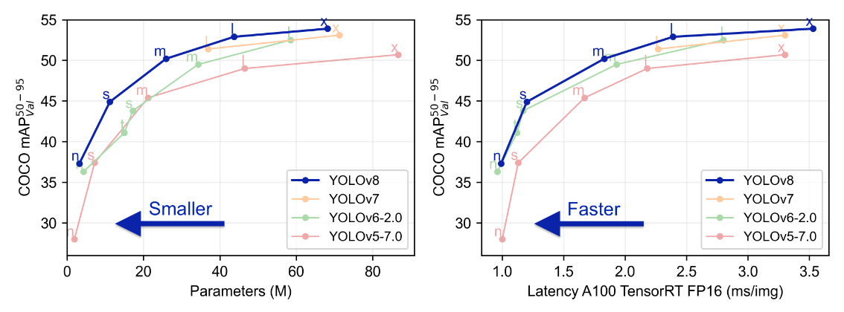
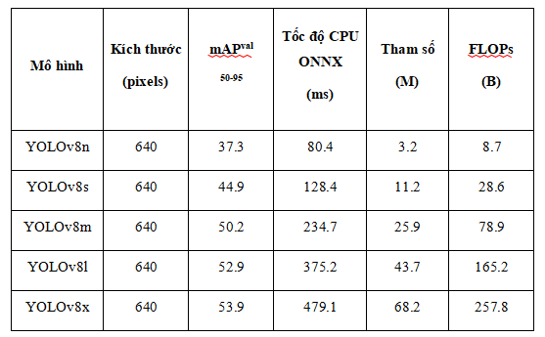
I. ĐẶT VẤN ĐỀ
1.3 Giới thiệu về YOLOv8
Bảng 1.1: So sánh biến thể của YOLO-v8
Hình 1.1: So sánh YOLOv8 với các phiên bản tiền nhiệm.

Slide 6
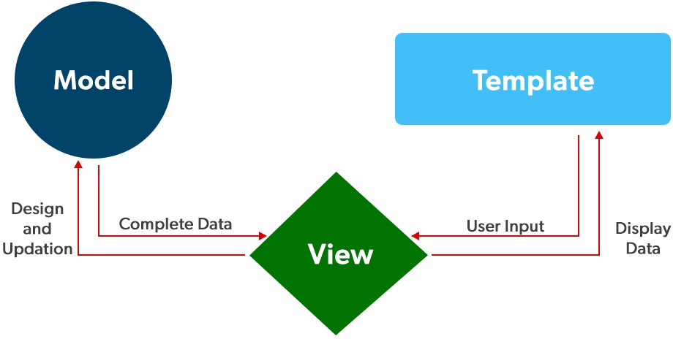
I. ĐẶT VẤN ĐỀ
1.4 Nền tảng Django Rest Framework
Django Rest Framework là một framework phổ biến được dùng để phát triển các ứng dụng web, đặc biệt là các API RESTful trong ứng dụng Django
Quy trình xử lý yêu cầu trong ứng dụng thường bao gồm các bước sau:
Hình 1.2: Quy trình xử lý yêu cầu trong Django

Slide 7
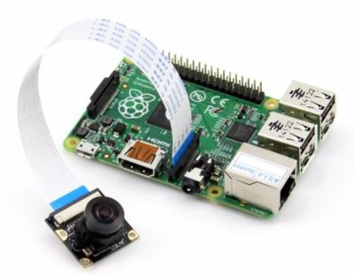
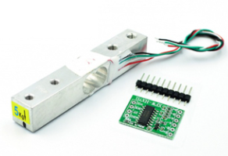
I. ĐẶT VẤN ĐỀ
1.5 Giới thiệu về các thiết bị
Hình 1.3: Thiết bị Raspberry pi 4
Hình 1.4: Bộ chuyển đổi HX711 và cảm biến khối lượng 5kg

Slide 8
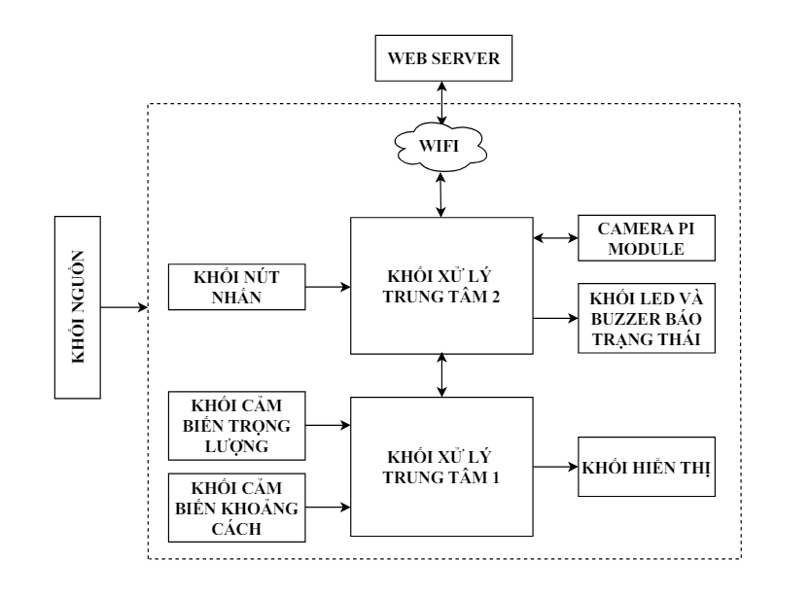
II. GIẢI QUYẾT VẤN ĐỀ
2.1 Sơ đồ khối của hệ thống

Slide 9
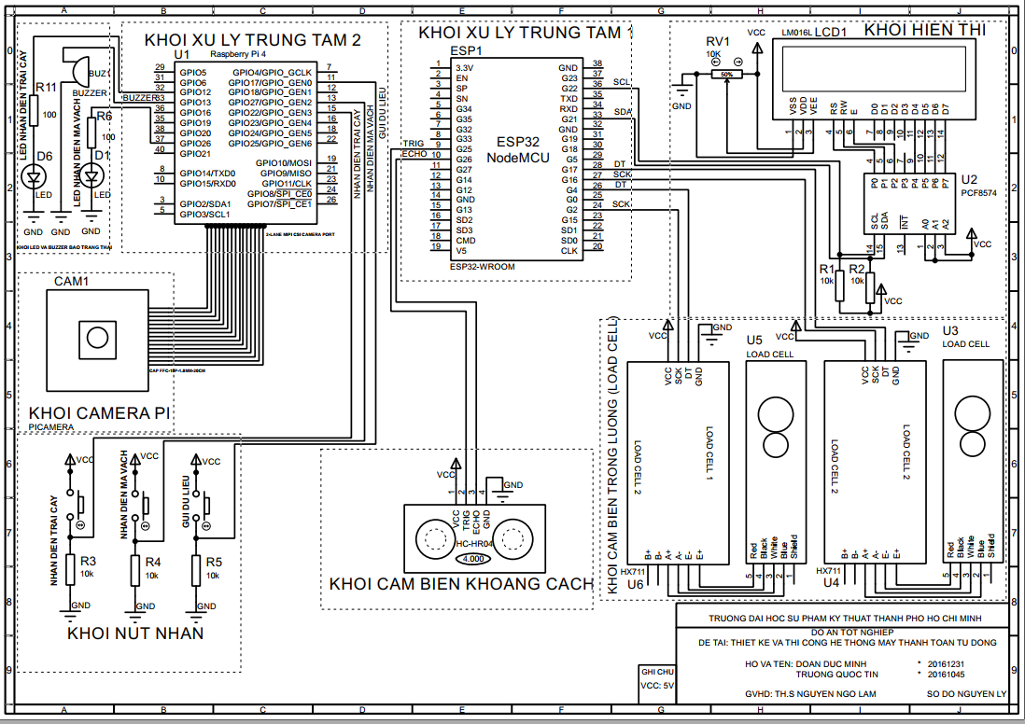
II. GIẢI QUYẾT VẤN ĐỀ
2.2 Sơ đồ mạch nguyên lý

Slide 11
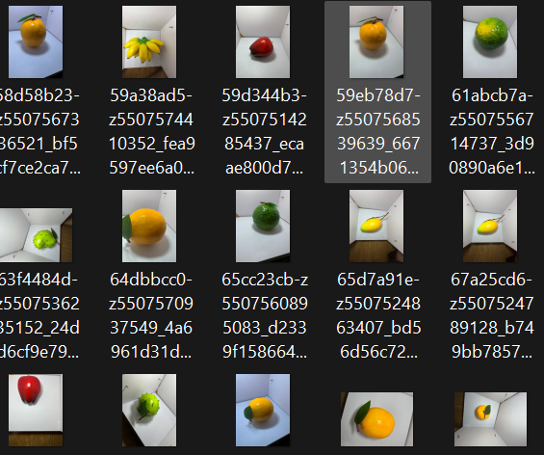
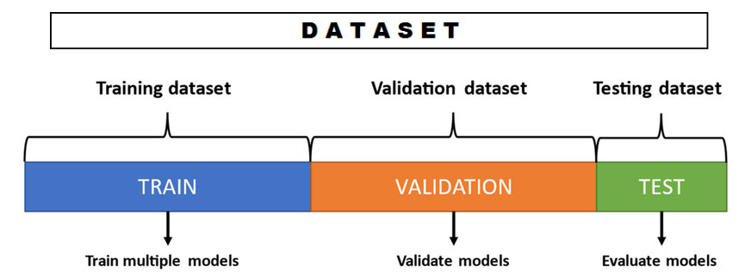
II. GIẢI QUYẾT VẤN ĐỀ
2.3 Xây dựng cơ sở dữ liệu để huấn luyện
Hình 2.2: Dữ liệu hình ảnh được chụp
Hình 2.3: Hình ảnh mô tả quá trình phân chia dữ liệu

Slide 12
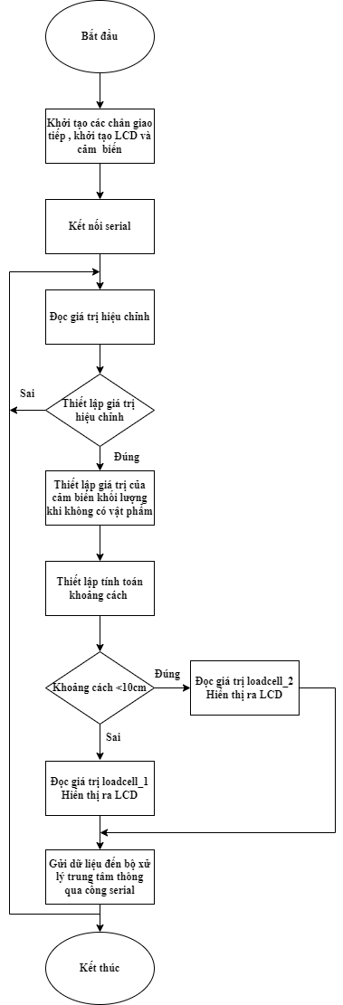
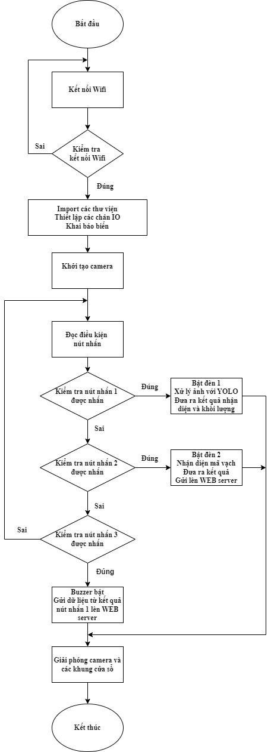
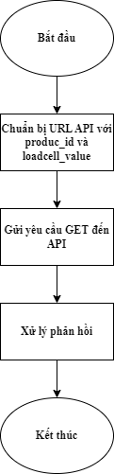
II. GIẢI QUYẾT VẤN ĐỀ
2.4 Lưu đồ giải thuật
Chương trình chính
Gửi địa chỉ API
ESP32

Slide 13
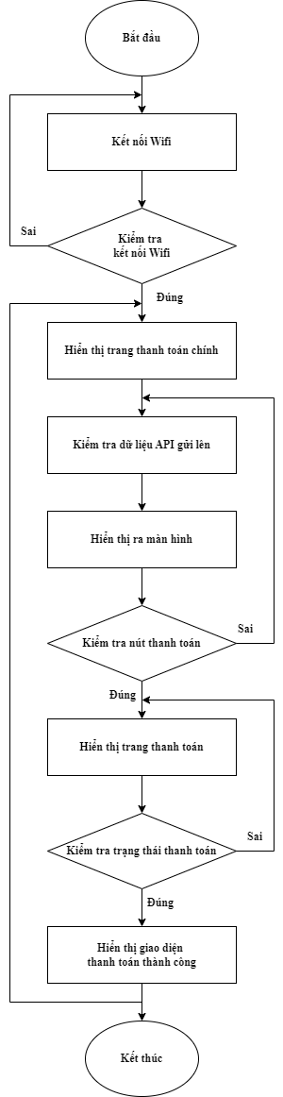
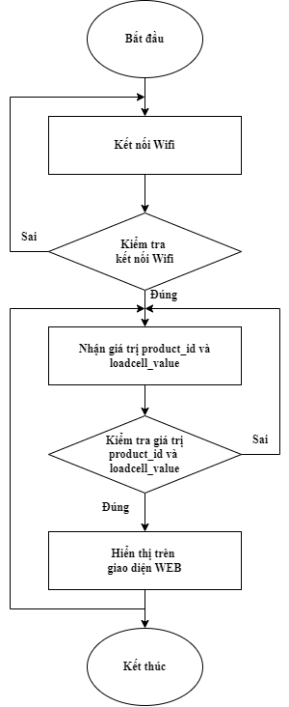
II. GIẢI QUYẾT VẤN ĐỀ
2.4 Lưu đồ giải thuật
API gửi đến Server
Giao diện Web

Slide 14
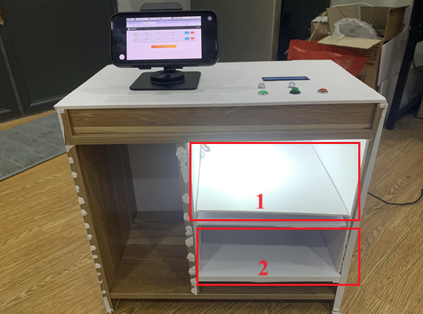
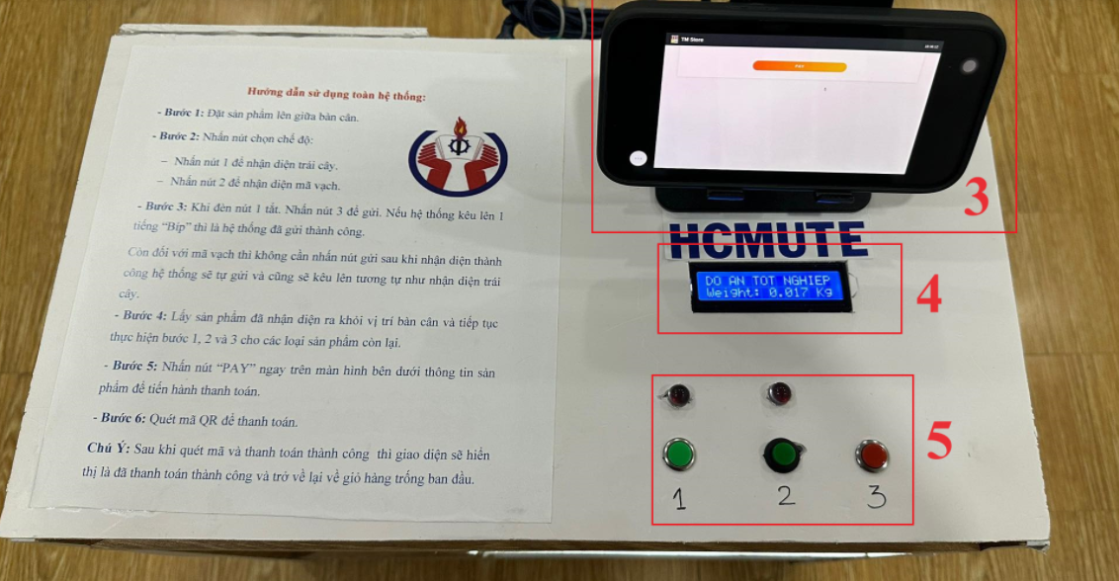
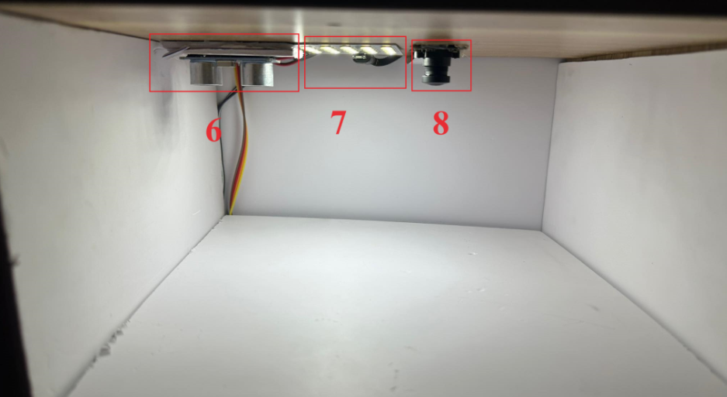
III. THI CÔNG VÀ KẾT QUẢ
3.1 Kết quả thi công mô hình
(3) Màn hình hiển thị.
(4) Màn hình LCD hiển thị cân nặng sản phẩm.
(5) Nút nhấn và led nút nhấn
(6) Cảm biến khoảng cách.
(7) Đèn trợ sáng
(8) Camera pi
Bàn cân chứa loadcell 1.
Bàn cân chưa loadcell 2.

Slide 15
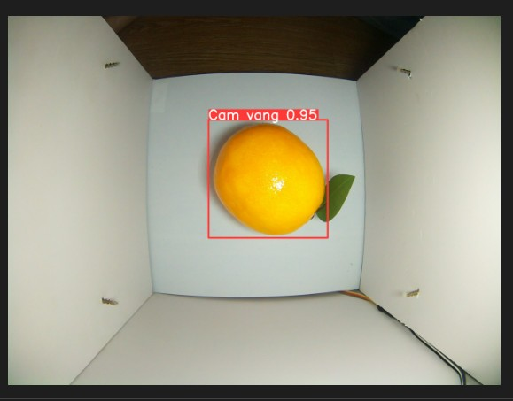
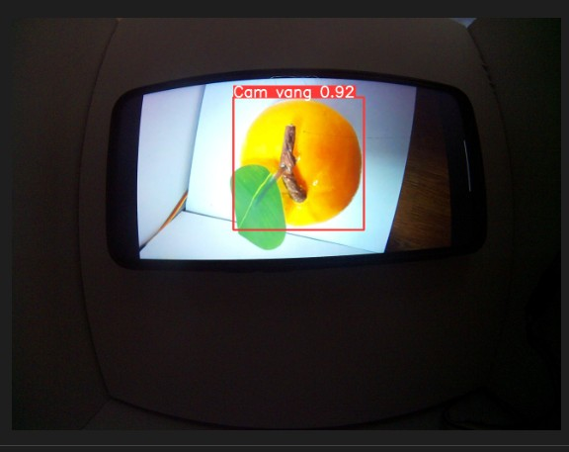
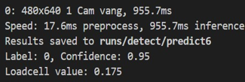
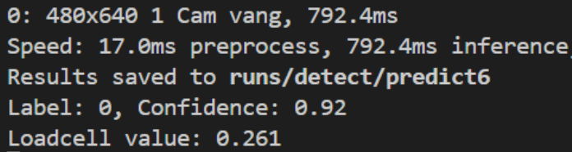
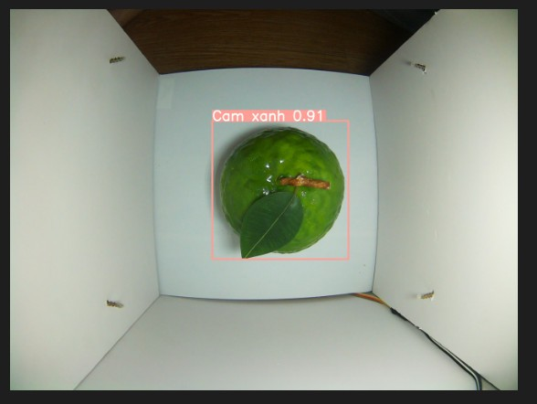
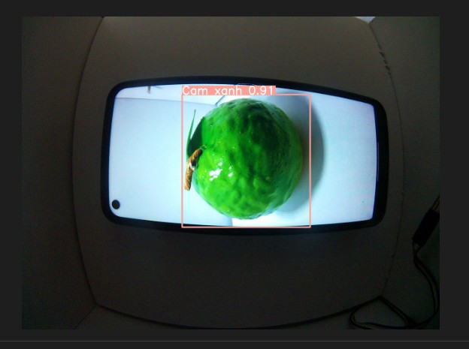
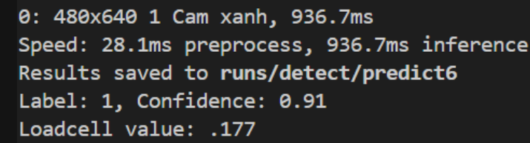
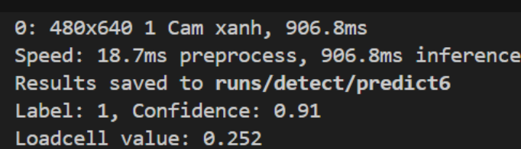
III. THI CÔNG VÀ KẾT QUẢ
3.2 Kết quả quá trình nhận diện trái cây

Slide 16
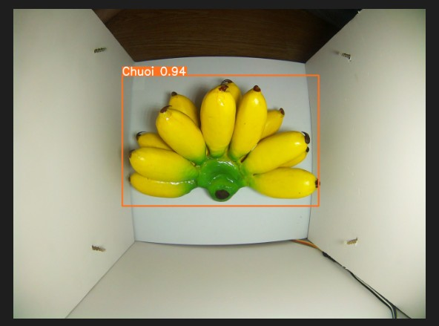
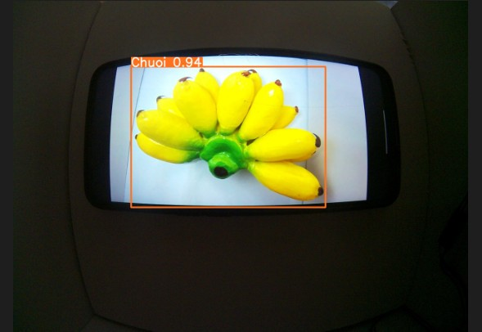
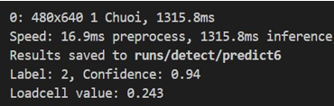
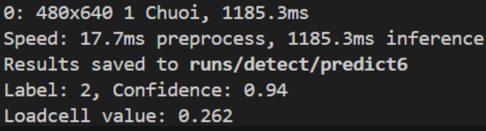
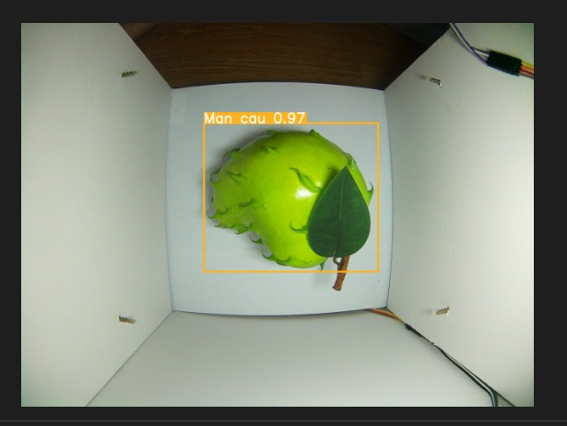
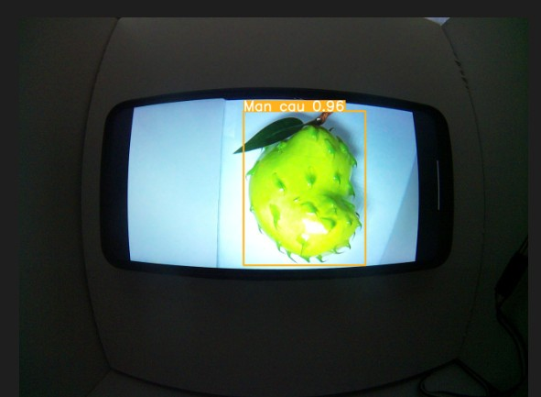
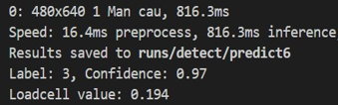
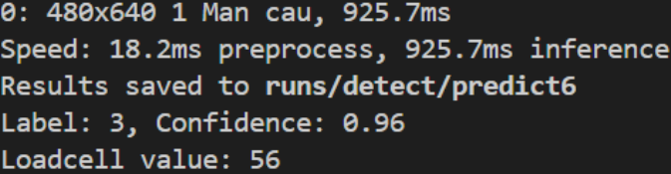
III. THI CÔNG VÀ KẾT QUẢ
3.2 Kết quả quá trình nhận diện trái cây

Slide 17
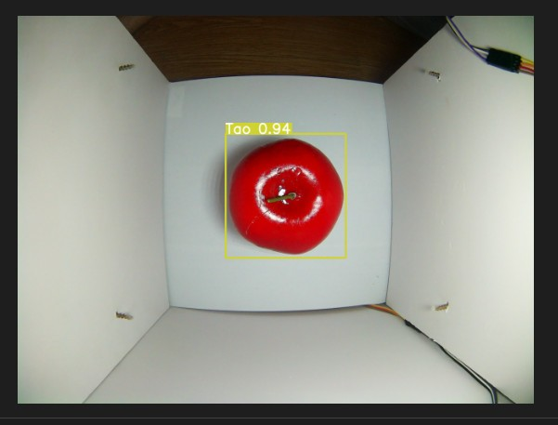
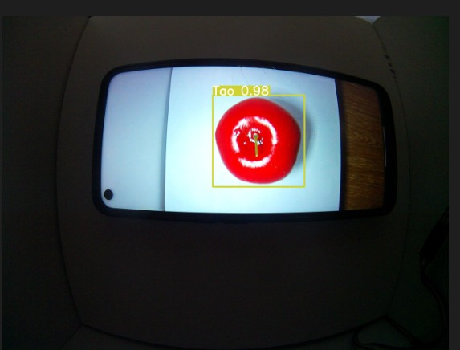
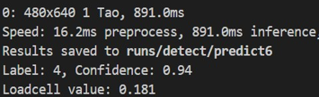
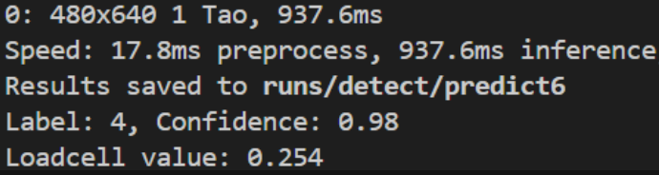
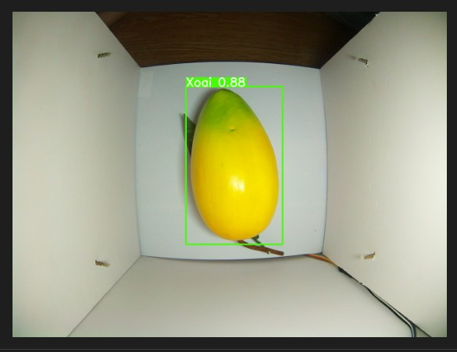
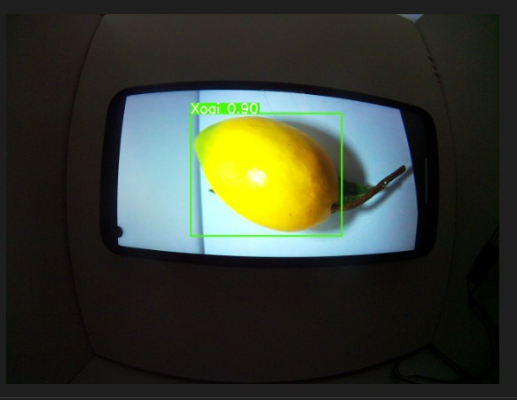
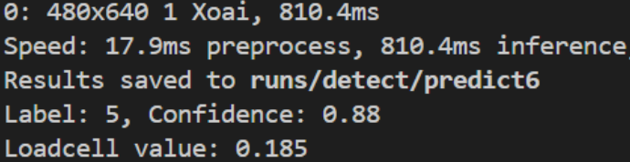
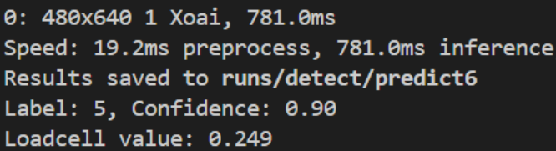
III. THI CÔNG VÀ KẾT QUẢ
3.2 Kết quả quá trình nhận diện trái cây

Slide 18
III. THI CÔNG VÀ KẾT QUẢ
3.2 Kết quả quá trình nhận diện trái cây
Loại Lần | Cam vàng | Cam xanh |  | Chuối | Mãn cầu | Táo | Xoài
1 | 95% | 91% | 96% |  | 97% | 98% | 90%
2 | 95% | 97% | 93% |  | 96% | 97% | 88%
3 | 97% | 95% | 92% |  | 98% | 93% | 89%
4 | 97% | 94% | 90% |  | 97% | 96% | 91%
5 | 96% | 96% | 94% |  | 97% | 91% | 86%
6 | 96% | 96% | 96% |  | 95% | 90% | 85%
7 | 92% | 95% | 96% |  | 96% | 94% | 90%
8 | 88% | 93% | 92% |  | 96% | 98% | 88%
9 | 94% | 91% | 95% |  | 93% | 96% | 88%
10 | 96% | 92% | 96% |  | 97% | 97% | 90%

Slide 19
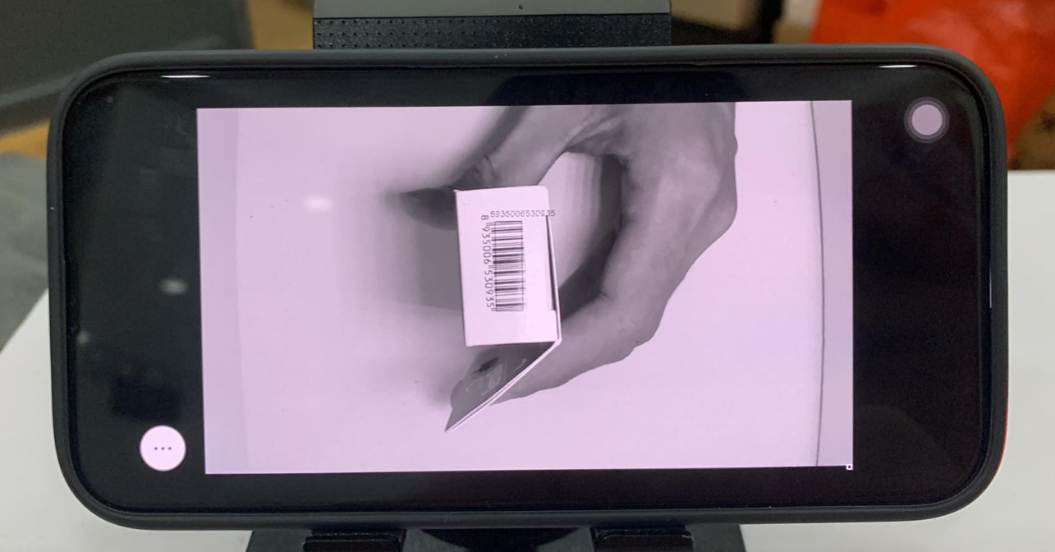
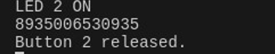
III. THI CÔNG VÀ KẾT QUẢ
3.3 Kết quả quá trình nhận diện mã vạch

Slide 20
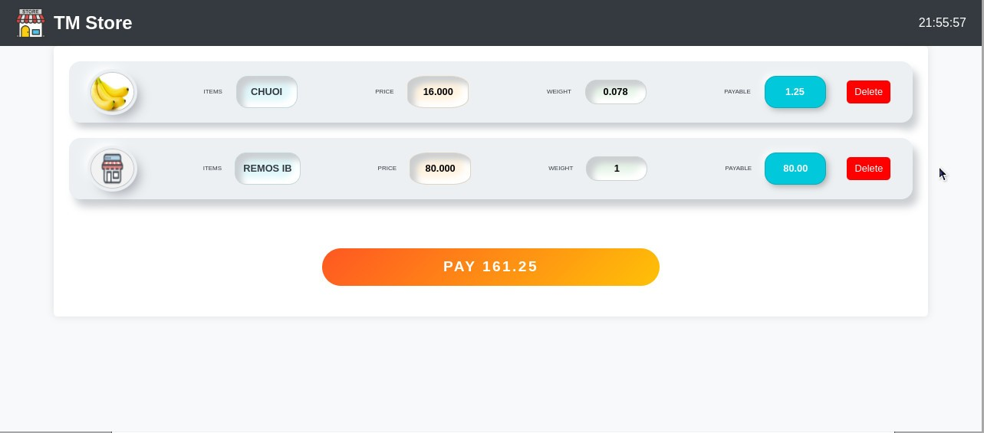
III. THI CÔNG VÀ KẾT QUẢ
3.4 Trình hiển thị WEB

Slide 21
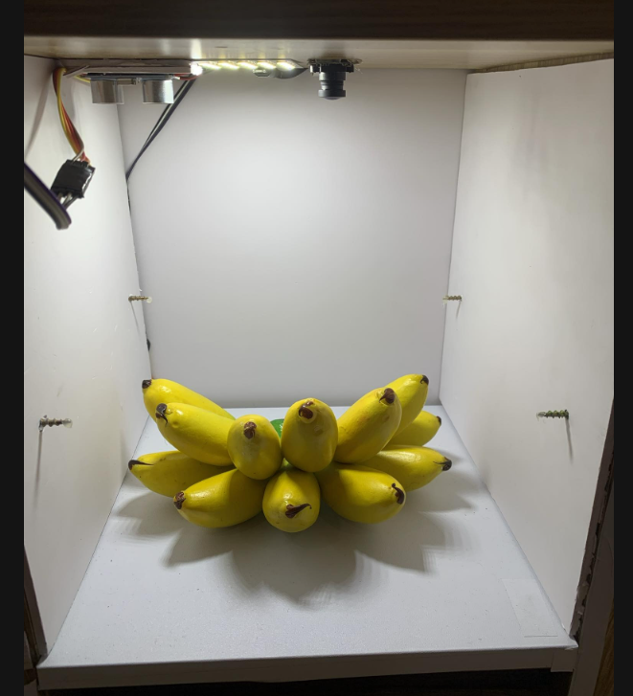
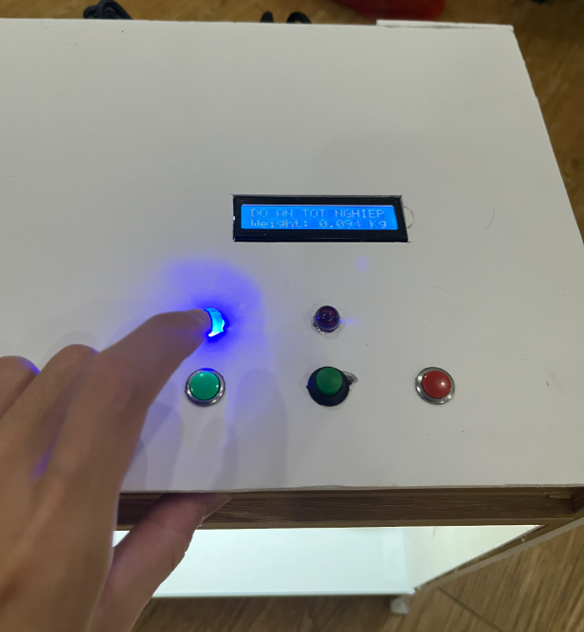
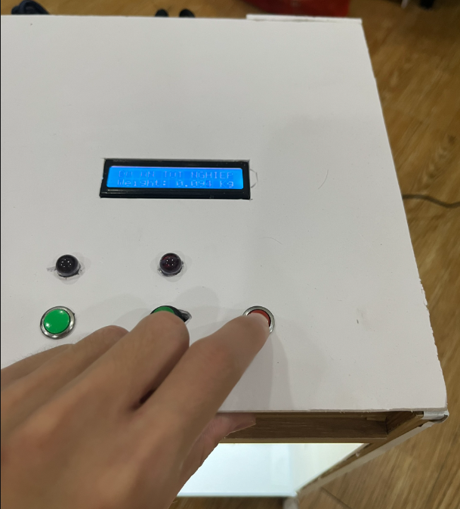
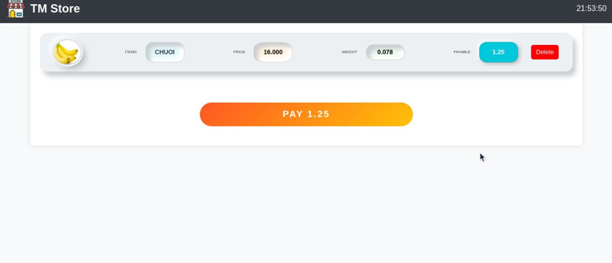
III. THI CÔNG VÀ KẾT QUẢ
3.5 Các bước nhận diện trái cây

Slide 22
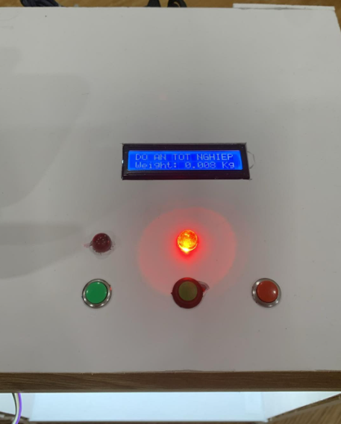

III. THI CÔNG VÀ KẾT QUẢ
3.6 Các bước nhận diện mã vạch

Slide 23



III. THI CÔNG VÀ KẾT QUẢ
3.6 Các bước thanh toán

Slide 24


III. THI CÔNG VÀ KẾT QUẢ
3.6 Giao diện quản lý dữ liệu sản phẩm

Slide 25
IV. KẾT LUẬN VÀ HƯỚNG PHÁT TRIỂN
4.1 Kết luận
Đo chính xác cân nặng sản phẩm.
Nhận diện sản phẩm tự động.
Cập nhật thông tin sản phẩm liên tục.
Giao diện người dùng thân thiện.
Thiết kế đơn giản, trực quan, dễ sử dụng cho mọi đối tượng.
Hỗ trợ thanh toán không dùng tiền mặt, tăng tính an toàn và tiện lợi.
Thêm mới sản phẩm vào cơ sở dữ liệu, đa dạng hóa danh mục hàng hóa.
Hiệu quả và tiết kiệm nhân lực.

Slide 26
IV. KẾT LUẬN VÀ HƯỚNG PHÁT TRIỂN
4.2 Hạn chế
Hạn chế về tài nguyên phần cứng của Raspberry pi 4.
Hiệu năng thấp hơn so với các GPU cao cấp.
Đường truyền mạng gây ảnh hưởng
Chưa hỗ trợ in hóa đơn
4.3 Hướng phát triển
Tối ưu hóa thuật toán YOLOv8 hoặc khảo sát các mô hình tiên tiến khác.
Bổ sung thêm dữ liệu huấn luyện đa dạng.
Sử dụng các camera chất lượng cao, các cảm biến tốt hơn
Sử dụng các giải pháp mạng dự phòng hoặc kết nối ổn định hơn
Tối ưu hóa quy trình truyền dữ liệu để giảm thiểu tác động của sự cố mạng.
Tích hợp máy in vào hệ thống để cung cấp hóa đơn giấy cho khách hàng.
Cung cấp tùy chọn gửi hóa đơn qua email hoặc tin nhắn để tiện lợi và thân thiện với môi trường.

Slide 27

XIN CHÂN THÀNH CÁM ƠN QUÝ THẦY/CÔ VÀ CÁC BẠN ĐÃ THEO DÕI!
Link video: https://www.youtube.com/watch?v=u1E57Ei2QRY

